Slide 1
SLOVENSKA MODERNA
April 2009

Slide 2
OSNOVNE ZNAČILNOSTI
Na prelomu iz 19. v 20. stoletje.
Poteka vzporedno z novo romantiko.
Lastnosti enake kot v romantiki.
Domišljija, lepota, osebni pogled na svet.

Slide 3
ZAČETEK (1899)
I. Cankar – Erotika
O. Župančič – Čaša opojnosti

Slide 4
OBLIKE
Veliko vlogo ima lirika.
Kratke razpoloženjske pesmi v svobodni obliki.
Črtice, novele …

Slide 5
PREDSTAVNIKI
Ivan Cankar
Oton Župančič
Dragotin Kette
Josip Murn Aleksandrov

Slide 6
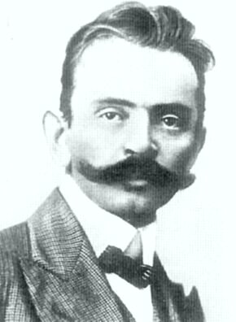
IVAN CANKAR
1876–1918
Osrednja osebnost moderne.
Prenovil našo književnost.

Slide 7
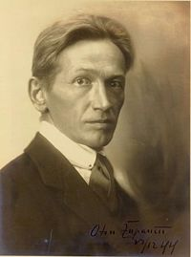
OTON ŽUPANČIČ
1878–1949
Pesmi, gledališka dela.
Živel najdlje.

Slide 8
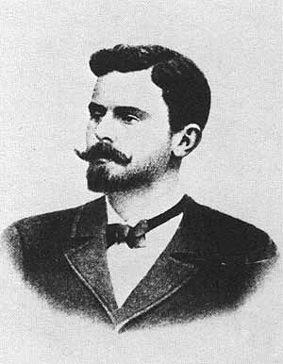
DRAGOTIN KETTE
1876–1899
Zbolel za jetiko.
Njegova dela zbral in izdal Aškerc.
Umrl pred začetkom moderne.

Slide 9
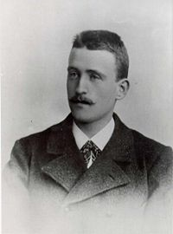
JOSIP MURN - ALEKSANDROV
1879–1901
Zbolel za jetiko.
Kmečke, ljubezenske pesmi.
Najizrazitejši lirik.

Slide 10
SOPOTNIKI SLOVESKE MODERNE
Delovali vzporedno z moderno, a so pripadali starejšim slovstvenim smerem.
Fran Milčinski, Fran Saleški Finžgar …

Slide 11
KONEC (1918)
Smrt Ivana Cankarja.
Konec 1. svetovne vojne.
Napoči manjši zaton.

Slide 12
VIRI
Ana Jesenovec: Časovna premica slovenske literature
Janko Kos: Pregled slovenskega slovstva
http://sl.wikipedia.org/wiki/Moderna

